Slide 1
Estrutura de Dados

Slide 2
Estrutura de Dados Prof. Msc. Marvin Ferreira da Silva mfsilva@Anhembi.br

Slide 3
Objetivos
Possibilitar aos alunos a utilização das diversas estruturas de dados apresentadas, levando em consideração o problema a ser resolvido.

Slide 4
Não é objetivo
Tratar das especificidades da linguagem Java que fujam do aspecto algorítmico da programação.
Estudar outras linguagens de programação (há disciplinas voltadas para este fim ao longo do curso).

Slide 5
Conteúdo da disciplina
Tipos Abstratos de Dados – TAD
Alocação estática e dinâmica de memória
Pilha
Fila
Lista
Árvores

Slide 6
Pré-requisitos
Programação
Estruturas de condição
Estruturas de repetição
Vetor
Métodos
Encapsulamento
Associação

Slide 7
Plano de Ensino
Disponível na Unidade Web.
Menu a esquerda → Plano de Ensino

Slide 8
Metodologia
Aula expositiva
Programa
Teste de mesa
Trabalho em grupo
Aulas de laboratório
Resolução de exercícios
Discussão de soluções
Atividades On-line

Slide 9
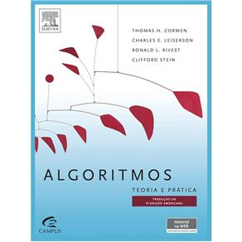
Bibliografia
Básica
CORMEN, Thomas H.; LEISERSON, Charles E.; RIVEST, Ronald L.; STEIN, Clifford. Algoritmos: teoria e prática. 3ª ed - Rio de Janeiro, Campus, 2012.

Slide 10
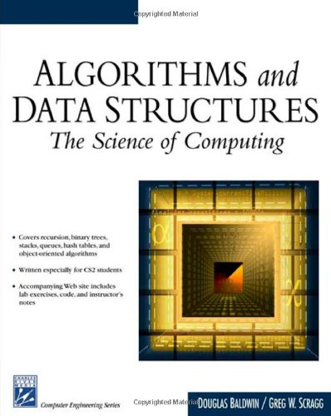
Bibliografia
Básica
BALDWIN, Douglas; SCRAGG, Gregg. Algorithms and Data Structures : The Science of Computing. Hingham: Charles River Media, 2004.

Slide 11
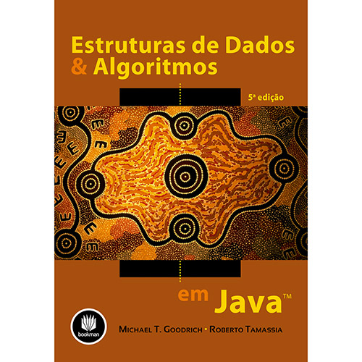
Bibliografia
Básica
GOODRICH, Michael T.; TAMASSIA, Roberto. Estruturas de Dados & Algoritmos em Java. 5ª ed - São Paulo, Bookman Companhia ED, 2013.

Slide 12
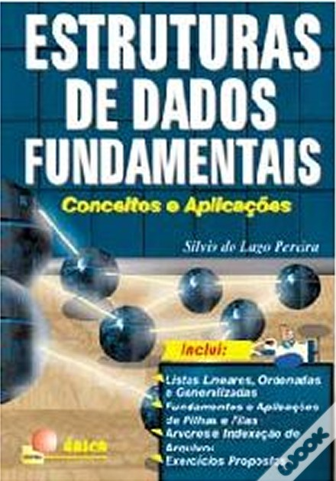
Bibliografia
Complementar
PEREIRA, Silvio do Lago, Estrutura de Dados Fundamentais. São Paulo, Érica, 2008.

Slide 13
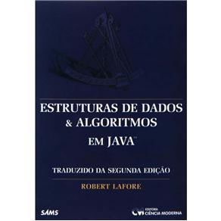
Bibliografia
Complementar
LAFORE, Robert, Estrutura de Dados e Algoritmos em Java. São Paulo, Ciência Moderna, 2005.

Slide 14
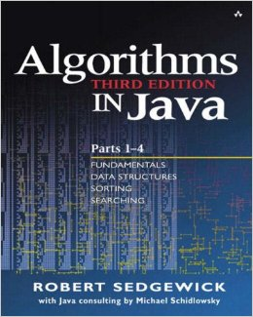
Bibliografia
Complementar
SEDGEWICK, Robert. Algorithms in Java, parts 1-4. 3a ed. Boston, Addison-Wesley, 2004.

Slide 15
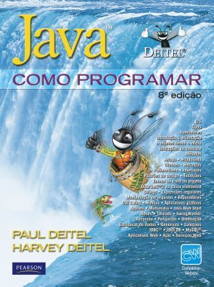
Bibliografia
Complementar
DEITEL, Paul; DEITEL, Harvey. Java, Como Programar. 8a ed. São Paulo : Pearson Prentice Hall Brasil, 2010.
* Disponível na Biblioteca Online

Slide 16
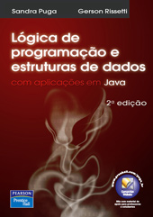
Bibliografia
Complementar
PUGA, Sandra; RISSETTI, Gerson. Lógica de programação e estruturas de dados com aplicações em Java. 2a ed. São Paulo : Pearson Prentice Hall, 2009.
* Disponível na Biblioteca Online

Slide 17

Bibliografia
Extra
ASCENCIO, Ana F. G., ARAÚJO, Graziela S. Estruturas de dados: algoritmos, análise da complexidade e implementações em Java e C/C++. São Paulo : Pearson Prentice Hall, 2010.
* Disponível na Biblioteca Online

Slide 18

Bibliografia
Extra
PREISS, Bruno R. Estruturas de dados e algoritmos: padrões de projetos orientados a objeto com Java. Rio de Janeiro : Elsevier, 2000.

Slide 19
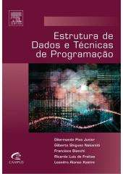
Bibliografia
Extra
PIVA Jr, Dilermando, et al. Estrutura de dados e técnicas de programação. Rio de Janeiro : Elsevier, 2014.

Slide 20
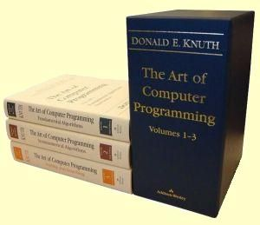
Bibliografia
Bíblia Sagrada
KNUTH, Donald E. The art of computer Programming.
Site oficial:
http://www-cs-faculty.stanford.edu/~uno/

Slide 21
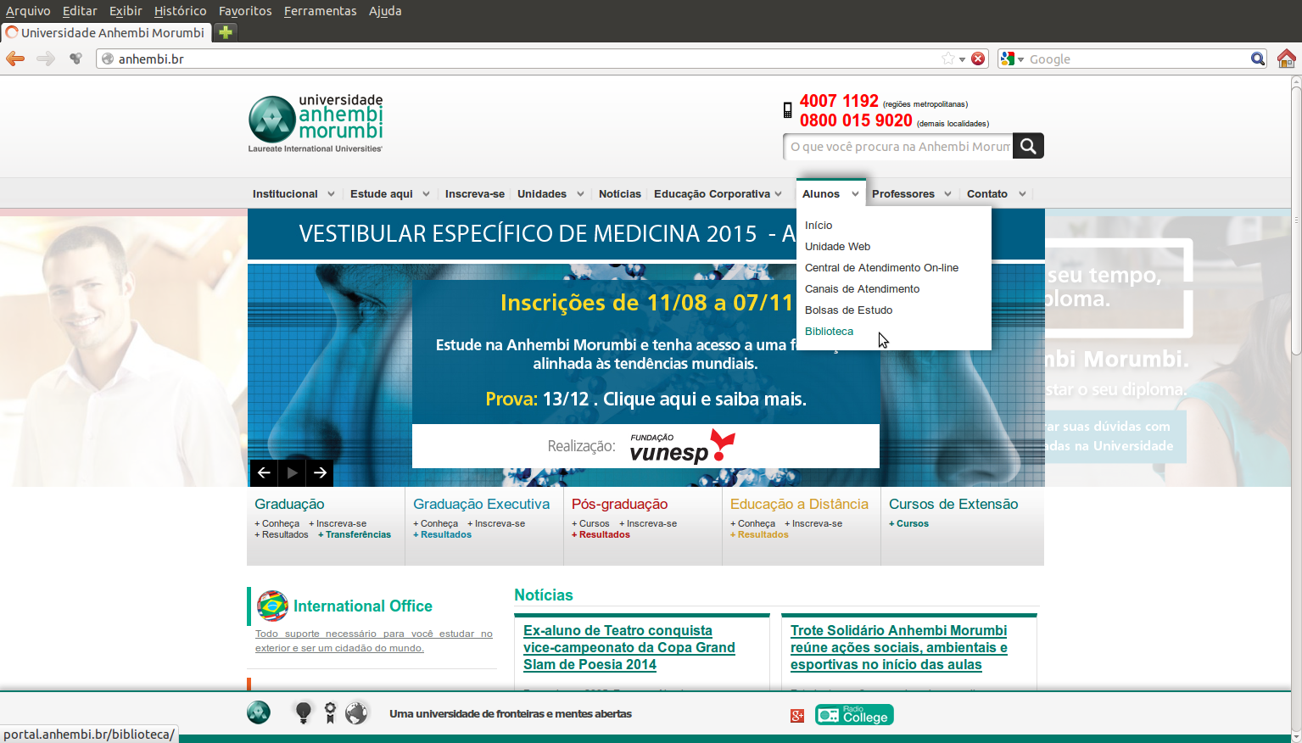
Acesso à biblioteca digital

Slide 22
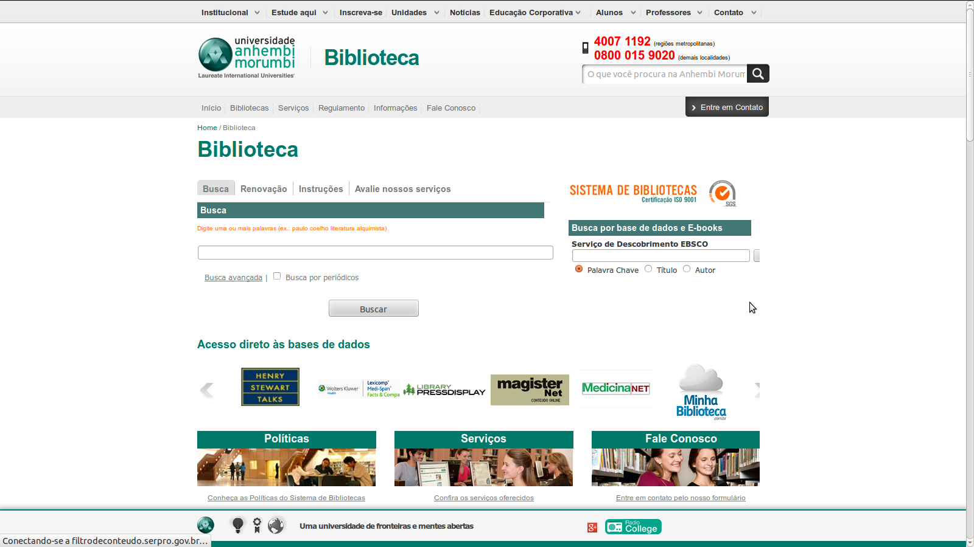
Acesso à biblioteca digital

Slide 23
Acesso à biblioteca digital
Principais bibliotecas
Biblioteca Virtual 3.0
Minha Biblioteca
SciELO – Scientific Eletronic Library Online
VTC – Virtual Training Company

Slide 24
Plano de Aula
Disponível na Unidade Web.
Possui todas as datas de provas e entregas de trabalho.

Slide 25
Normativa de avaliação
MF = N1 x 0,4 + N2 x 0,6
Média para aprovação = 5,0
Composição da N1:
Teste de Progresso (AV1)
Prova INDIVIDUAL composta somente por questões dissertativas (AV2)
Atividade a critério do professor (prova, trabalho, lista de exercícios, seminários, projetos, avaliação continuada, etc). (AV3)
Nota N1 = (AV1 + AV2 + AV3) / 3
Não há arredondamento no cálculo da média final (uma casa decimal de precisão)
Não há descarte de nota.
Caso o aluno perca a prova individual, o professor deverá gerenciar a aplicação de uma prova substitutiva a este aluno.

Slide 26
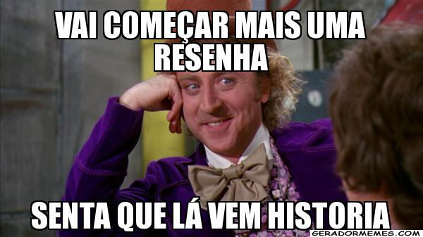
Quem sou eu?

Slide 27


Quem sou eu?
Marvin Ferreira da Silva...
Primeiras linhas de código aos 12 anos
Entre os 12 e os 16: 2 cursos técnicos, Administração e Tecnologia da Informação
Entre os 17 e 18: 3 certificações Impacta
Aos 21: 5 certificações oficiais Microsoft, incluindo Microsoft Certified Trainer

Slide 28


Quem sou eu?
BSc. Computer Science (2009-2012)
MSc. Computer Engineering (2013-2016)
PhD. Computer Engineering (2017-????)

Slide 29


Quem sou eu?
Centro de Estudo Sociedade e Tecnologia
http://www.cest.poli.usp.br/

Slide 30



Quem sou eu?
Atualmente: Software Engineer / Team Lead
No passado...

Slide 31
E quem são vocês?

Slide 32
Onde me encontrar?
Produções acadêmicas e referências detalhadas:
https://www.linkedin.com/in/marvinferreira
Publicações extra-acadêmicas:
http://www.marvinferreira.com
http://twitter.com/ferreiramarvin
Email: mfsilva@anhembi.br

Slide 33
Que comecem os jogos! Bom semestre para todos

